Slide 1
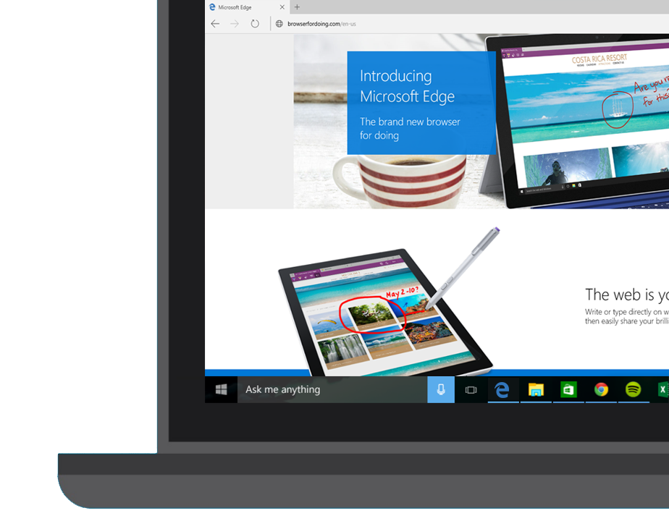
Herramientas de desarrollo en MS Edge
Juan Carlos Ruiz
SR Technical Evangelist
Microsoft

Slide 2

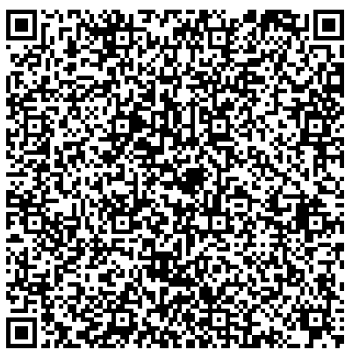






Contacto
Juan Carlos Ruiz
SR Technical Evangelist
@JuanKRuiz
JuanKDev
http://juank.io
JuanKSolocodigo
JuanKRuiz

Slide 3
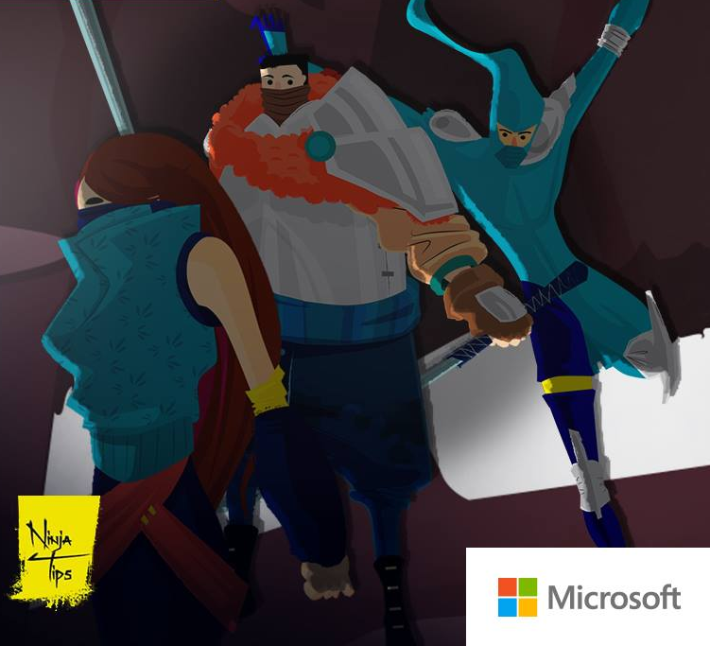
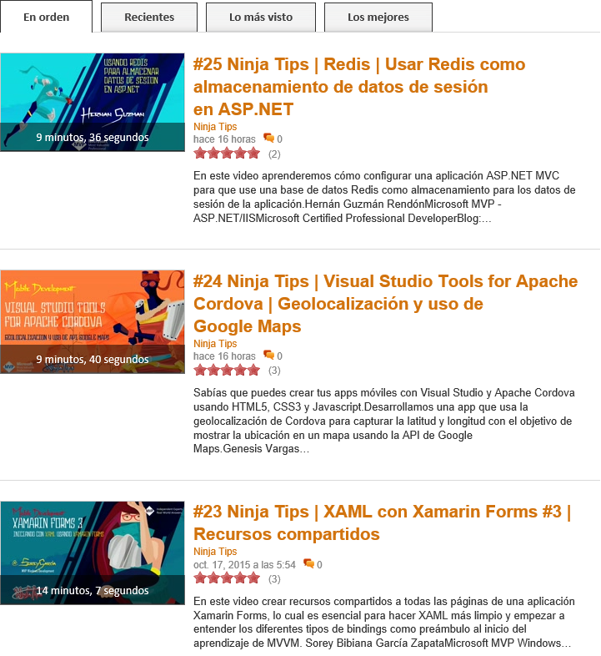
Ninja Tips - http://jkr.im/Ninja-Tips

Slide 4
Gracias! Preguntas ?

